Slide 1
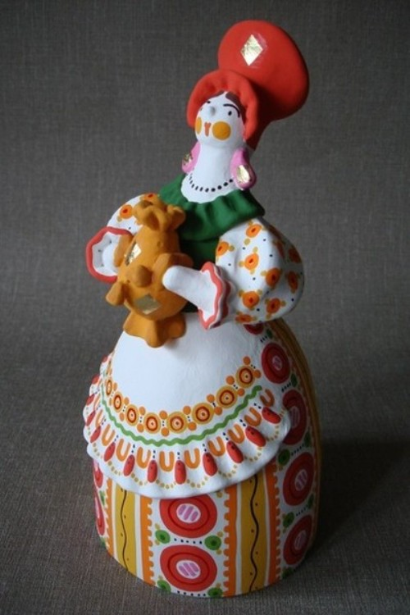
Презентацию составила Авакян Мери Ашотовна, воспитатель I кв.категории МБДОУ №2, г. Лермонтов
Дымковская игрушка

Slide 2
На широком берегу Вятки, напротив города Кирова, расположилась старинная деревня Дымково.

Slide 3
Далеко шагнула слава российской расписной дымковской игрушки.

Slide 4
С давних пор здесь занимались лепкой глиняных игрушек, изображавших коней, оленей, уточек, индюков, всадников, барынь.

Slide 5
Дымковская игрушка — один из самых старинных промыслов России, существует на Вятской земле более четырёхсот лет. Возникновение игрушки связывают с весенним праздником Свистунья, к которому женское население слободы Дымково лепило глиняные свистульки.

Slide 6
Они делали из глины забавные игрушки и украшали их яркими узорами.

Slide 7
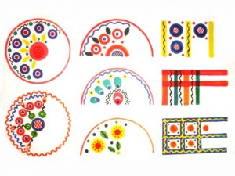
В орнаменте встречаются в основном простые формы: круги, точки, волнистые и прямые линии, клетка. Все цвета – яркие.

Slide 8
Возрождение промысла произошло в советское время в 30-е года XX века и связано с именем А. И. Деньшина, который сумел уговорить потомственных мастериц Е. Пенкину, Е. Кошкину не бросать ремесло и организовать артель "Вятская игрушка"

Slide 9
Позднее расширился круг , и в игрушку внесли новые бытовые и сказочные сюжеты

Slide 10
Река Вятка, где и сейчас располагается село Дымково

